Slide 1
Website bán sách Pop Library
Giảng viên hướng dẫn: Đào Thành Chung
Nhóm 31: Trần Đức Hải – 20194270
Nguyễn Phương Nam - 20194336
Nguyễn Mạnh Duy – 20194262
Trần Hữu Huy - 20183557

Slide 2
Giới thiệu đề tài
Website bán sách Pop Library ra đời để giúp việc mua bán sách trở nên dễ dàng hơn, đáp ứng nhu cầu thiết yếu của genz trong quá trình tiếp cận nền tri thức hiện đại.
Website được thiết kế phục vụ cho người quản lí sách (bán sách) và bạn đọc (mua sách).
Trong thời đại công nghệ 4.0, ai cũng có trong tay ít nhất một thiết bị công nghệ để sử dụng, vì thế việc mua bán online đã trở nên rất phổ biến.

Slide 3
Các chức năng chính của bạn đọc
Đăng nhập / Đăng ký tài khoản
Cập nhật thông tin tài khoản
Xem sách, theo loại sách, xem chi tiết sách.
Tìm kiếm sách theo tên sách, tên tác giả
Thêm / xóa sách khỏi giỏ hàng, mua sách

Slide 4
Các chức năng chính của quản lí
Đăng nhập tài khoản admin
Thêm / sửa / xóa thông tin sách
Xem thông tin cơ bản của người dùng

Slide 5
Các công nghệ sử dụng
Front-end
HTML, SASS, ReactJS, Javascript, Vercel deploy
Back-end
NodeJS, Javascript, Heroku deploy
Cơ sở dữ liệu
MongoDB - Atlas
Mô hình sử dụng:
Client – Server

Slide 6
Đóng góp của các thành viên
Trần Đức Hải
Làm back-end: xây dựng mô hình MVC, xây dựng cơ sở dữ liệu, tạo API sách và người dùng.
Nguyễn Phương Nam
Làm giao diện bạn đọc: Đăng nhập/đăng kí, Thêm/xóa giỏ hàng, mua sách, Cập nhật thông tin người dùng.
25%
25%
Làm giao diện bạn đọc: trang landing page; trang sách, các loại sách; trang chi tiết sách. Làm slide báo cáo.
Nguyễn Mạnh Duy
Làm giao diện người quản lí: thêm/sửa/xóa thông tin sách, xem thông tin người dùng.
Trần Hữu Huy
25%
25%

Slide 7
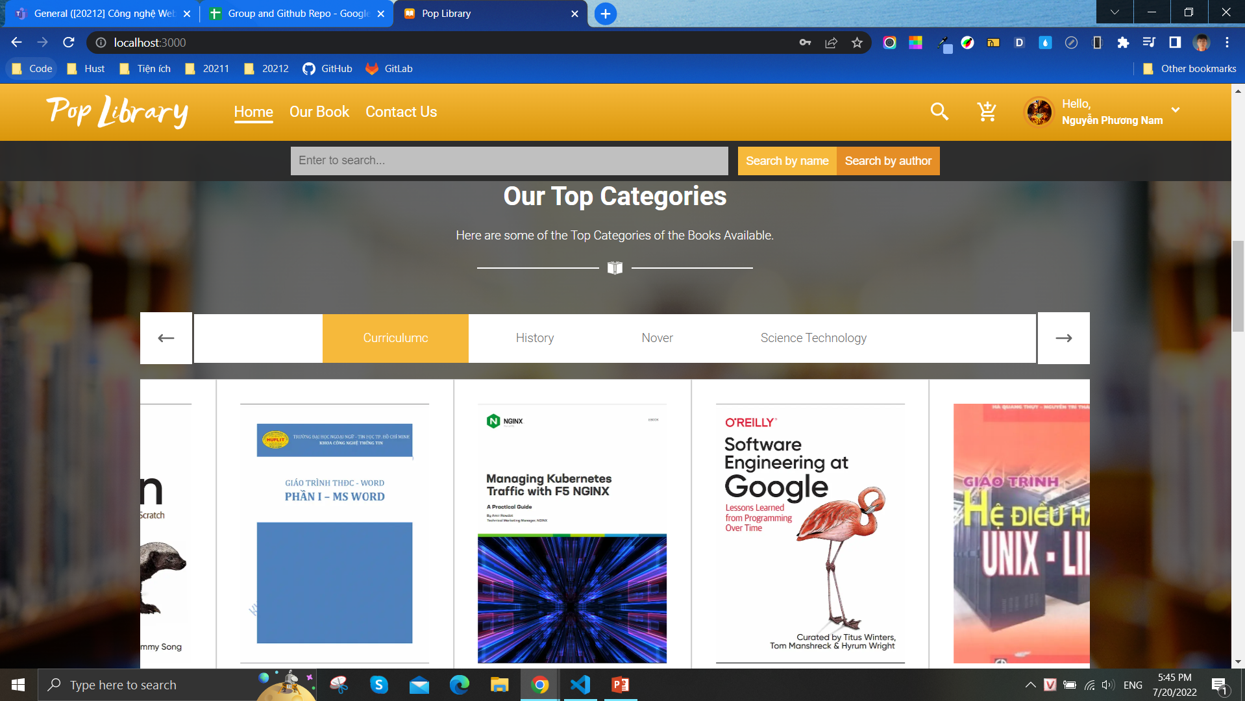

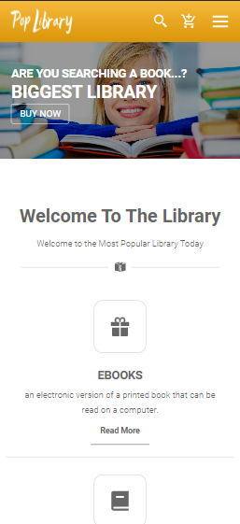
Demo:
Web demo : https://pop-library.vercel.app/
Video demo: https://drive.google.com/file/d/1vtc03LuxbqubYBqh9sIu3M1a5mWV_q5H/view?usp=sharing

Slide 8
Thank you!

